Slide 1
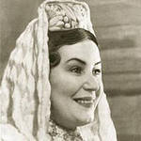
Татар театрының йөзек кашы – Фатыйма Ильская
1902 - 1984

Slide 2
Театр – 1)Драматургия әсәрләрен сәхнәдә уйнап күрсәтү сәнгате;
2)Сәхнә әсәрләрен тамашачыга җиткерү эше белән шөгыльләнә торган учреждение.
3)Күчерелмә мәгънәдә .Билгеле бер төрдәге вакыйгалар бара торган урын.Мәсәлән:Сугыш хәрәкәтләре театры.
Спектакль –Театр, сәхнә тамашасы. Спектакльдә катнашу.

Slide 3
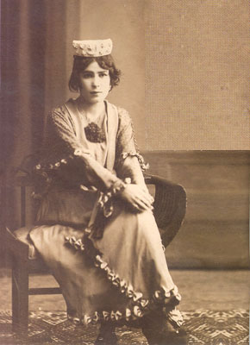
Чын артистка – талант иясе

Slide 4
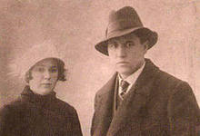
Фатыйма Ильская һәм Габдулла Кариев

Slide 5
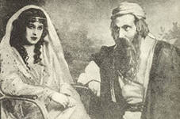
“Альмансур” спектакле. Һ. Һейне әсәре буенча С. Сөнчәләй тәрҗемәсе, 1917, Фатыйма Ильская – Сәлимә ролендә

Slide 6
Туган илебез кебек талантлы сез,
Халык кебек җитез, чая сез,
Эшегезгә лаек сезнең исем
Чын мәгънәсендә Ильская сез.
Хәсән Туфан

Slide 7
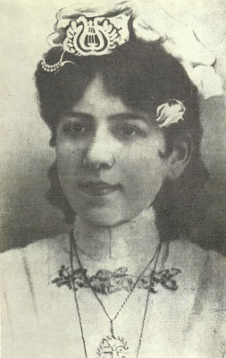
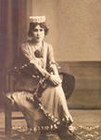
Татар театры карлыгачлары
Сәхибҗамал Гыйззәтуллина – Волжская
Фатыйма Ильская

Slide 8
?

